Slide 1





Niveau
2
Français
Période 1
Semaine 1 - Séance 1
Ecoles Pionnières – Année scolaire 2024-2025
Version en cours d’amélioration.

Slide 2


Pour l’enseignant
Ce support est optimisé pour un visionnage en mode diaporama sur un écran d’ordinateur.

Slide 3
Pour l’enseignant
Orientations générales

Slide 4




Pour l’enseignant
Conventions pour l’usage des supports
Pages réservées à l’enseignant
Explications et consignes à dire aux élèves
Audio enregistré (déclenchement automatique)

Slide 5







Pour l’enseignant
Pictogrammes pour la gestion de la leçon.
Modelage oral.
Les élèves écoutent.
Modelage au tableau.
Questions directes.
L’enseignant désigne des élèves.
Les élèves observent.
Lecture silencieuse.
Passage au tableau.
Un élève réalise la tâche.
Répétition chorale.
Travail
en binôme.

Slide 6



Pour l’enseignant
Matériel technique
PC + PPT
Pointeur
Projection ajustée
Matériel didactique
Ardoise

Slide 7
Pour l’enseignant
Organisation pédagogique

Slide 8
Pour l’enseignant
Organisation pédagogique
L'enseignement du français en 2ème année a pour objectif d'amener les élèves au palier 4 en lecture pour être capables de lire mots avec des graphèmes complexes, ainsi qu'au niveau A1 à l’oral et à l’écrit, en compréhension et en production.
L’année scolaire est structurée en 5 périodes de 6 semaines. Les 5 premières semaines de chaque période sont dédiées à l’étude d’un thème, tandis que la sixième semaine est consacrée au rebrassage et à l’évaluation des compétences acquises.
La première période est réservée au rebrassage des apprentissages des années précédentes, selon une approche spiralaire, afin de consolider les bases requises pour les périodes suivantes.
Lors de cette première période, chaque séance suit une organisation commune autour de quatre activités clés : vocabulaire, outils de langue, lecture et écriture.
Période 1 : Rebrassage spiralaire
Période 2 : Ma classe
Période 3 : Ma famille et ma maison
Période 4 : Mon corps et mon alimentation
Période 5 : Ma journée

Slide 9
Programme de la semaine

Slide 10
Pour l’enseignant
Contenus de la semaine 1
Séance 1
Séance 4
Comment tu t’appelles?
Je suis / Tu es
C’est qui ?
Ma / Ta Mon / Ton
Séance 2
Séance 5
Tu as quel âge ?
J’ai / Tu as
Est-ce que tu as une gomme ?
Oui / Non J’ai / Je n’ai pas
Séance 3
Séance 6
Tu es en quelle classe ?
Mo / Toi / Lui
Révision de la semaine

Slide 11
Pour l’enseignant
Séance 1
1. Vocabulaire :
garçon – fille - lit - tapis - courir - dormir
2. Outils de langue :
Je m’appelle [prénom] - Je suis un garçon/une fille
Je suis / tu es
3. Lecture
Mots simples – Mots outils - Phrases simples.
4. Ecriture
Copie et dictée de mots simples.

Slide 12

1. Vocabulaire | 2. Outils de langue | 3. Lecture 4. Ecriture
Bonjour les enfants. Nous allons commencer une nouvelle leçon de français.

Slide 13

1. Vocabulaire | 2. Outils de langue | 3. Lecture 4. Ecriture
Soyez attentifs ! On va apprendre de nouveaux mots en français.

Slide 14
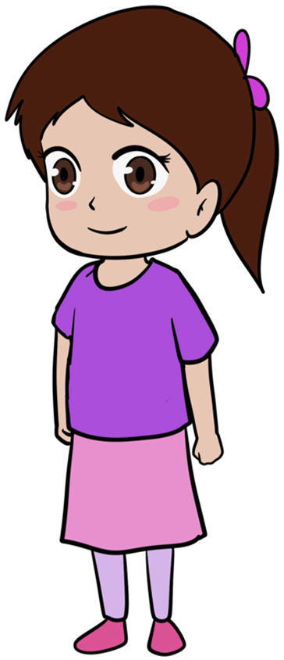
1. Vocabulaire | 2. Outils de langue | 3. Lecture 4. Ecriture
C’est qui ? Dites le mot en français ou dans votre langue.

Slide 15
1. Vocabulaire | 2. Outils de langue | 3. Lecture 4. Ecriture
C’est une fille. Fille.
Qui veut répéter?
fille

Slide 16
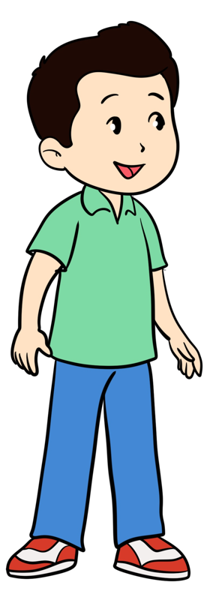
1. Vocabulaire | 2. Outils de langue | 3. Lecture 4. Ecriture
C’est qui ? Dites le mot en français ou dans votre langue.

Slide 17

1. Vocabulaire | 2. Outils de langue | 3. Lecture 4. Ecriture
C’est un garçon. Garçon.
Qui veut répéter?
garçon

Slide 18

1. Vocabulaire | 2. Outils de langue | 3. Lecture 4. Ecriture
Un garçon et une fille.
Qui veut répéter ?
Un garçon et une fille.

Slide 19
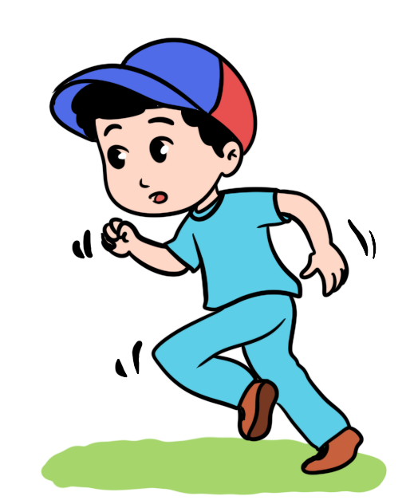
1. Vocabulaire | 2. Outils de langue | 3. Lecture 4. Ecriture
Que fait le garçon ? Dites-le en français ou dans votre langue.

Slide 20
1. Vocabulaire | 2. Outils de langue | 3. Lecture 4. Ecriture
Le garçon court.
Qui veut répéter?
Le garçon court.

Slide 21
1. Vocabulaire | 2. Outils de langue | 3. Lecture 4. Ecriture
C’est le verbe courir. Courir.
Qui veut répéter?
courir

Slide 22

1. Vocabulaire | 2. Outils de langue | 3. Lecture 4. Ecriture
C’est quoi ? Dites le mot en français ou dans votre langue.

Slide 23
1. Vocabulaire | 2. Outils de langue | 3. Lecture 4. Ecriture
C’est un tapis. Tapis.
Qui veut répéter?
tapis

Slide 24
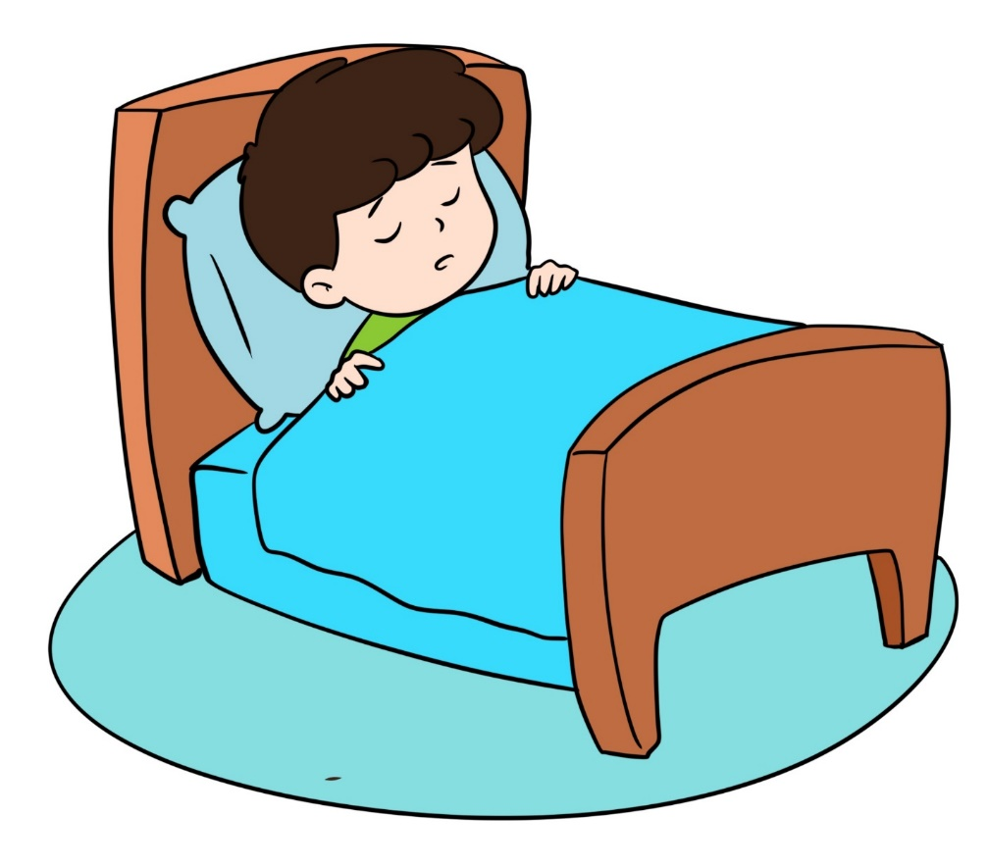
1. Vocabulaire | 2. Outils de langue | 3. Lecture 4. Ecriture
Que fait le garçon ? Dites-le en français ou dans votre langue.

Slide 25
1. Vocabulaire | 2. Outils de langue | 3. Lecture 4. Ecriture
Le garçon dort.
Qui veut répéter?
Le garçon dort.

Slide 26
1. Vocabulaire | 2. Outils de langue | 3. Lecture 4. Ecriture
C’est le verbe dormir. Dormir.
Qui veut répéter?
dormir

Slide 27
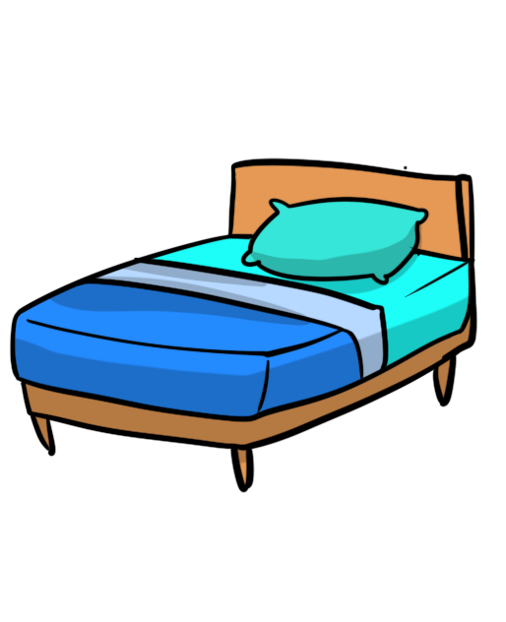
1. Vocabulaire | 2. Outils de langue | 3. Lecture 4. Ecriture
Qu’est-ce que c’est ? Dites le mot en français ou dans votre langue.

Slide 28
1. Vocabulaire | 2. Outils de langue | 3. Lecture 4. Ecriture
C’est un lit. Lit.
Qui veut répéter?
lit

Slide 29
1. Vocabulaire | 2. Outils de langue | 3. Lecture 4. Ecriture
Le garçon dort sur le lit.
Qui veut répéter?
Le garçon dort sur le lit.

Slide 30


1. Vocabulaire | 2. Outils de langue | 3. Lecture 4. Ecriture
Répétons ensemble les mots.

Slide 31
1. Vocabulaire | 2. Outils de langue | 3. Lecture 4. Ecriture
Qui veut passer au tableau pour dire les mots.

Slide 32
1. Vocabulaire | 2. Outils de langue | 3. Lecture 4. Ecriture
Qui veut passer au tableau pour dire les mots.

Slide 33
1. Vocabulaire | 2. Outils de langue | 3. Lecture 4. Ecriture
Qui veut passer au tableau pour dire des phrases ?

Slide 34
Pour l’enseignant
Séance 1
1. Vocabulaire :
garçon – fille - lit - tapis - courir - dormir
2. Outils de langue :
Je m’appelle [prénom] - Je suis un garçon/une fille
Je suis / tu es
3. Lecture
Mots simples – Mots outils - Phrases simples.
4. Ecriture
Copie et dictée de mots simples.

Slide 35
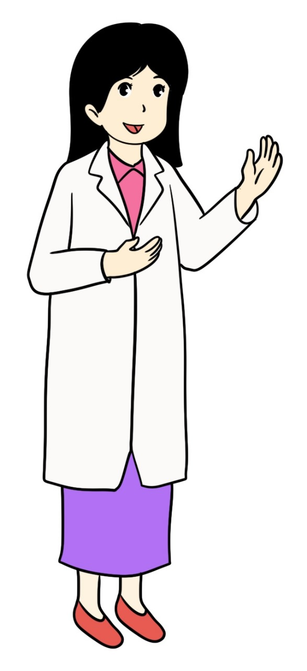
1. Vocabulaire | 2. Outils de langue | 3. Lecture 4. Ecriture
Moi, je m’appelle [prénom de l’enseignant (e)].

Slide 36
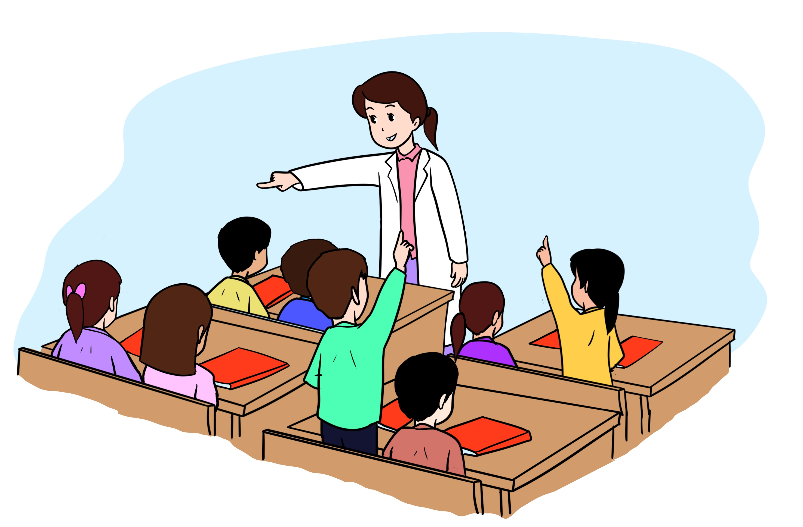
1. Vocabulaire | 2. Outils de langue | 3. Lecture 4. Ecriture
Et toi ? Comment tu t’appelles ?
Comment tu t’appelles ?

Slide 37

1. Vocabulaire | 2. Outils de langue | 3. Lecture 4. Ecriture
C’est kamal.

Slide 38
1. Vocabulaire | 2. Outils de langue | 3. Lecture 4. Ecriture
Kamal dit: « Je suis un garçon. ». Qui veut répéter ?
Je suis un garçon.

Slide 39
1. Vocabulaire | 2. Outils de langue | 3. Lecture 4. Ecriture
Que signifie « Je suis un garçon » en arabe ?
Je suis un garçon.

Slide 40

1. Vocabulaire | 2. Outils de langue | 3. Lecture 4. Ecriture
C’est Lina.

Slide 41

1. Vocabulaire | 2. Outils de langue | 3. Lecture 4. Ecriture
Lina dit : « Je suis une fille». Qui veut répéter ?
Je suis une fille.

Slide 42
1. Vocabulaire | 2. Outils de langue | 3. Lecture 4. Ecriture
Que veut dire « Je suis une fille » en arabe ?
Je suis une fille.

Slide 43
1. Vocabulaire | 2. Outils de langue | 3. Lecture 4. Ecriture
Qui veut se présenter en utilisant la bonne phrase ?
Je suis un garçon.
Je suis une fille.

Slide 44
1. Vocabulaire | 2. Outils de langue | 3. Lecture 4. Ecriture
Kamal dit à Lina : « Tu es une fille. »
Tu es une fille.

Slide 45
1. Vocabulaire | 2. Outils de langue | 3. Lecture 4. Ecriture
Que veut dire « Tu es une fille » en arabe ?
Tu es une fille.

Slide 46
1. Vocabulaire | 2. Outils de langue | 3. Lecture 4. Ecriture
Kamal dit : « Tu es un garçon. ».
Tu es un garçon.

Slide 47
1. Vocabulaire | 2. Outils de langue | 3. Lecture 4. Ecriture
Que veut dire « Tu es un garçon » en arabe ?
Tu es un garçon.

Slide 48
1. Vocabulaire | 2. Outils de langue | 3. Lecture 4. Ecriture
Qu’est-ce qu’il dit ? Qui veut répondre ?

Slide 49
1. Vocabulaire | 2. Outils de langue | 3. Lecture 4. Ecriture
Qu’est-ce qu’elle dit ? Qui veut répondre ?

Slide 50
1. Vocabulaire | 2. Outils de langue | 3. Lecture 4. Ecriture
Qu’est-ce qu’elle dit ? Qui veut répondre ?

Slide 51
1. Vocabulaire | 2. Outils de langue | 3. Lecture 4. Ecriture
Qu’est-ce qu’elle dit ? Qui veut répondre ?

Slide 52
1. Vocabulaire | 2. Outils de langue | 3. Lecture 4. Ecriture
Qu’est-ce qu’il dit ? Qui veut répondre ?

Slide 53
1. Vocabulaire | 2. Outils de langue | 3. Lecture 4. Ecriture
Qu’est-ce qu’il dit ? Qui veut répondre ?

Slide 54
1. Vocabulaire | 2. Outils de langue | 3. Lecture 4. Ecriture
A retenir ! Le verbe être au présent : Je suis - Tu es.
Verbe être au présent
Je suis
Tu es

Slide 55
Pour l’enseignant
Séance 1
1. Vocabulaire :
garçon – fille - lit - tapis - courir - dormir
2. Outils de langue :
Je m’appelle [prénom] - Je suis un garçon/une fille
Je suis / tu es
3. Lecture
Mots simples – Mots outils - Phrases simples.
4. Ecriture
Copie et dictée de mots simples.

Slide 56
1. Vocabulaire | 2. Outils de langue | 3. Lecture 4. Ecriture
Je vais vous rappeler comment lire des mots. Ecoutez comment je fais. v/é vé l/o lo Vélo.
vélo

Slide 57
1. Vocabulaire | 2. Outils de langue | 3. Lecture 4. Ecriture
Qui veut lire ?
moto

Slide 58
1. Vocabulaire | 2. Outils de langue | 3. Lecture 4. Ecriture
C’est le mot lit. Je ne prononce pas la lettre en gris.
lit

Slide 59
1. Vocabulaire | 2. Outils de langue | 3. Lecture 4. Ecriture
Qui veut lire le mot?
tapis

Slide 60
1. Vocabulaire | 2. Outils de langue | 3. Lecture 4. Ecriture
Lisez silencieusement les mots suivants.
chat dort tapis
Nora porte

Slide 61
1. Vocabulaire | 2. Outils de langue | 3. Lecture 4. Ecriture
Qui veut passer au tableau pour lire ?
chat dort tapis
Nora porte

Slide 62
1. Vocabulaire | 2. Outils de langue | 3. Lecture 4. Ecriture
Lisez silencieusement les mots suivants.
jupe vélo rat court moto vite

Slide 63
1. Vocabulaire | 2. Outils de langue | 3. Lecture 4. Ecriture
Qui veut passer au tableau pour lire ?
jupe vélo rat court moto vite

Slide 64
1. Vocabulaire | 2. Outils de langue | 3. Lecture 4. Ecriture
Je vais lire les mots. Écoutez attentivement.
un une est sur

Slide 65
1. Vocabulaire | 2. Outils de langue | 3. Lecture 4. Ecriture
Qui veut passer au tableau pour lire ?
un une est sur

Slide 66
1. Vocabulaire | 2. Outils de langue | 3. Lecture 4. Ecriture
Lisons ensemble.
un une est sur

Slide 67
1. Vocabulaire | 2. Outils de langue | 3. Lecture 4. Ecriture
Lisez la phrase silencieusement.
Le chat est sur le tapis.

Slide 68
1. Vocabulaire | 2. Outils de langue | 3. Lecture 4. Ecriture
Le chat est sur le tapis.
Le chat est sur le tapis.

Slide 69
1. Vocabulaire | 2. Outils de langue | 3. Lecture 4. Ecriture
Lisez la phrase silencieusement.
Nora porte une jupe.

Slide 70
1. Vocabulaire | 2. Outils de langue | 3. Lecture 4. Ecriture
Nora porte une jupe.
Nora porte une jupe.

Slide 71
1. Vocabulaire | 2. Outils de langue | 3. Lecture 4. Ecriture
Qui veut passer au tableau pour lire les phrases ?
Un chat est sur le tapis.
Nora porte la jupe.

Slide 72
Pour l’enseignant
Séance 1
1. Vocabulaire :
garçon – fille – lit - tapis - courir - dormir
2. Outils de langue :
Je m’appelle [prénom] - Je suis un garçon/une fille
Je suis / tu es
3. Lecture
Mots simples – Mots outils - Phrases simples.
4. Ecriture
Copie et dictée de mots simples.

Slide 73


1. Vocabulaire | 2. Outils de langue | 3. Lecture 4. Ecriture
Prenez vos ardoises.

Slide 74
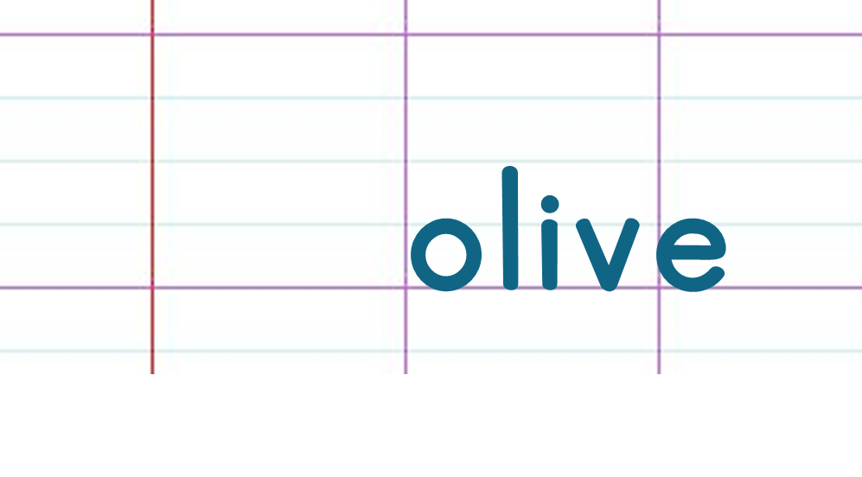
1. Vocabulaire | 2. Outils de langue | 3. Lecture 4. Ecriture
Regardez comment j’écris « olive» au tableau.

Slide 75

1. Vocabulaire | 2. Outils de langue | 3. Lecture 4. Ecriture
Copiez « olive » sur vos ardoises.

Slide 76

1. Vocabulaire | 2. Outils de langue | 3. Lecture 4. Ecriture
Levez les ardoises.

Slide 77

1. Vocabulaire | 2. Outils de langue | 3. Lecture 4. Ecriture
Regardez comment j’écris « jupe » au tableau.

Slide 78
1. Vocabulaire | 2. Outils de langue | 3. Lecture 4. Ecriture
Copiez « jupe » sur vos ardoises.

Slide 79
1. Vocabulaire | 2. Outils de langue | 3. Lecture 4. Ecriture
Levez les ardoises.

Slide 80
1. Vocabulaire | 2. Outils de langue | 3. Lecture 4. Ecriture
On va faire une dictée. Écrivez le mot « moto ». Je répète « moto ».

Slide 81
1. Vocabulaire | 2. Outils de langue | 3. Lecture 4. Ecriture
Levez les ardoises.

Slide 82

1. Vocabulaire | 2. Outils de langue | 3. Lecture 4. Ecriture
Corrigez. moto.

Slide 83
1. Vocabulaire | 2. Outils de langue | 3. Lecture 4. Ecriture
Écrivez le mot « vélo ». Je répète « vélo ».

Slide 84
1. Vocabulaire | 2. Outils de langue | 3. Lecture 4. Ecriture
Levez les ardoises.

Slide 85

1. Vocabulaire | 2. Outils de langue | 3. Lecture 4. Ecriture
Corrigez. vélo.

Slide 86

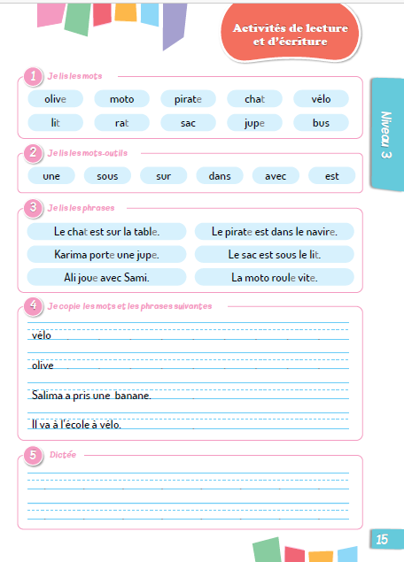
La leçon est terminée !
À la maison, faites les exercices de lecture et d’écriture de la page 15.
2

Slide 87
Au revoir !

